Slide 1
G087 신형섭
운영 장애 조사 에이전트 개선
기능·결과 30초 · 누적 0:30
서비스와 장애 증상을 입력하면
지표·로그·대응 매뉴얼로 진단과 권고를 제공합니다.
과제 1 · 기존 Base AI Agent 개선
추가·수정: #7 대상 가드·설정 #1 RAG #3 전문 조사
#5 요약 메모리 #6 오프라인 LLM Judge
재사용 기반: FastAPI · Vue · 메인 LangGraph · MCP 연결
모니터링·로그는 합성 데이터입니다. 조치는 실행하지 않은 권고입니다.
01
Notes:
G087 신형섭입니다. 과제 1, 기존 Base AI Agent 개선을 선택했습니다. 서비스 이름과 장애 증상을 입력하면 지표와 로그, 장애 대응 매뉴얼인 런북을 조회해 진단과 권고를 제공하는 서비스입니다. 저는 기존 FastAPI, Vue, 메인 LangGraph와 MCP 연결을 재사용하고, 대상 가드와 설정, RAG, 전문 조사 그래프, 요약 메모리, 오프라인 평가를 추가하거나 확장했습니다. 먼저 2분 동안 기능과 결과를, 다음 3분 동안 Graph, MCP, RAG 코드를 설명하겠습니다.

Slide 2
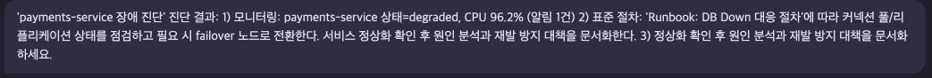
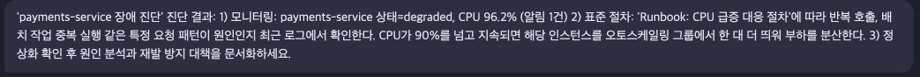
G087 신형섭
같은 CPU 증상의 런북 선택 비교
기능·결과 40초 · 누적 1:10
동일 질문: payments-service 장애 진단 / CPU 96.2% / 프로세서 사용률 급증
Before · 영어 키워드 / DB 장애 매뉴얼 선택
After · 의미 검색 RAG / CPU 급증 매뉴얼 선택
별도 한국어 6문항 정답 1/6 → 4/6. 화면은 fake 답변·실제 E5, 평가 집합과 별개.
02
Notes:
결제 서비스의 프로세서 사용률이 급증한 사례입니다. 두 화면은 질문과 합성 CPU 96.2퍼센트, 한국어 알림이 같고 분류 방식만 바꿨습니다. 기존 영어 키워드 규칙은 증상을 찾지 못해 DB 장애 매뉴얼을 선택했습니다. 개선한 RAG는 의미가 가까운 CPU 급증 매뉴얼을 선택했습니다. 화면은 답변 모델을 fake로 고정하고 실제 E5 임베딩을 사용한 비교입니다. 별도의 한국어 평가에서도 알려진 유형 여섯 개 중 정답이 한 개에서 네 개로 늘었고, 나머지 두 개는 확정하지 않았습니다. 미지 유형 세 개도 모두 보류했습니다. 이 화면 한 사례와 여섯 문항 평가는 구분했습니다.

Slide 3
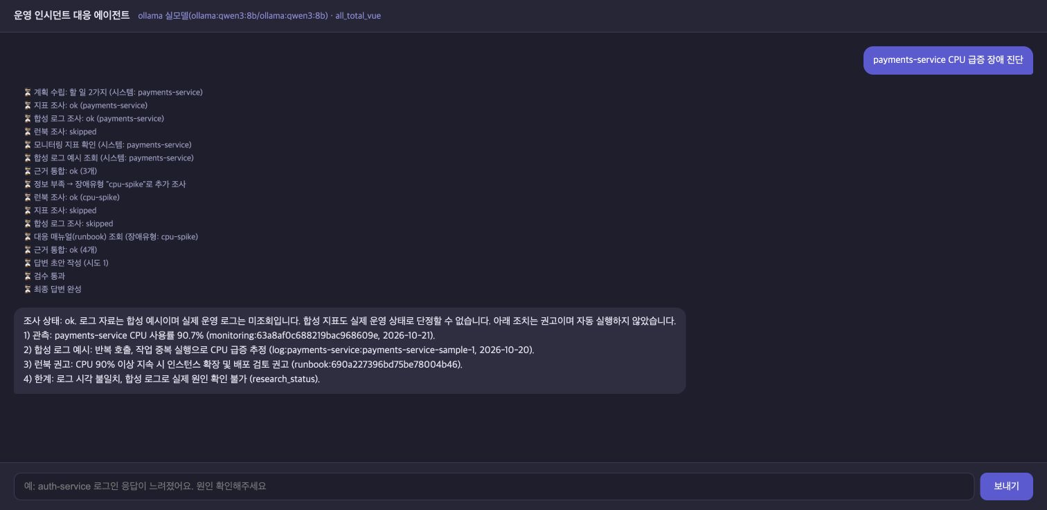
G087 신형섭
최종 실행과 개선 결과
기능·결과 50초 · 누적 2:00
실제 Qwen 8B · strict / RAG / multi / summary
개선 항목 | 별도 전후 실험
허용 외 조회 | 2/2 → 0/2
조사 출처 종류 | 2/3 → 3/3
과거 사실 회수 | 0/5 → 5/5
기억 실험 총 토큰 +147.8%
새 Qwen 기억 사례는 실패
합성 근거·미실행 권고. 각 행은 별도 통제 실험. Judge는 오프라인 평가이며 정책 차이를 놓쳤습니다.
03
Notes:
최종 화면은 실제 Qwen 8B로 실행한 결과입니다. 합성 지표와 로그, 런북의 출처를 표시하고 확인한 사실과 한계, 실행하지 않은 조치 권고를 구분합니다. 기능별 동일 조건 실험에서 허용 외 대상 조회는 두 건에서 영 건, CPU 한 사례의 출처 종류는 세 종류 중 두 개에서 세 개로 늘었습니다. 고정 대화의 과거 사실 회수도 영 개에서 다섯 개가 됐지만, 총 토큰은 약 148퍼센트 증가했고 다른 Qwen 이름 회상 사례는 실패했습니다. Judge는 저장 답변을 별도로 평가하며 실시간 응답 단계가 아닙니다. CPU 답변에 모두 만점을 줘 정책 차이를 놓쳤으므로 코드 검사도 함께 사용했습니다. 이제 같은 결제 서비스 질문이 코드를 통과하는 흐름을 보겠습니다.

Slide 4
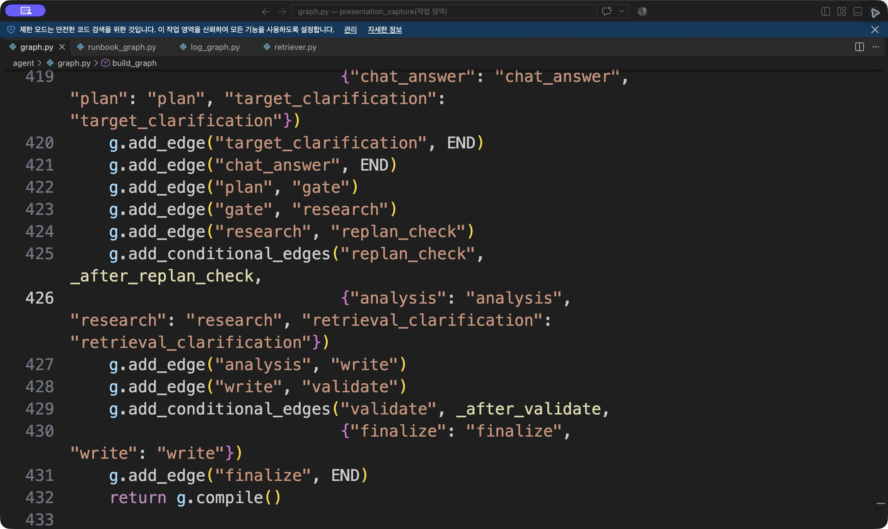
G087 신형섭
Graph: 조사와 재계획의 연결
코드 설명 65초 · 누적 3:05
현재 대상 확인 → 계획 → 지표·로그 조사 → 재계획
충분: 분석 런북 부족: 추가 조사 검색 보류: 확인 질문
추가한 지표·로그·런북 StateGraph를 SupervisorDeps로 주입. 부분 실패 시 성공한 근거를 보존.
04
Notes:
먼저 현재 질문에서 조회 대상을 확인합니다. 대상이 없거나 등록되지 않았다면 다른 서버를 추측하지 않고 다시 묻습니다. 대상이 확인되면 계획을 세우고 지표와 로그를 조사합니다. 화면 코드는 기존 메인 그래프에 연결한 조사 이후의 분기입니다. research 다음 replan_check에서 근거가 충분하면 분석으로 가고, 런북이 부족하면 추가 조사로 돌아갑니다. RAG가 선택을 보류하면 확인 질문으로 종료합니다. 별도 supervisor 모듈의 build_research_graphs에서 지표, 로그, 런북을 담당하는 세 StateGraph를 컴파일해 SupervisorDeps에 담습니다. 이것이 각 노드에 필요한 객체를 명시적으로 전달하는 의존성 주입입니다. research_multi는 필요한 전문 그래프를 호출하고 근거와 성공, 실패 상태를 합칩니다. 로그가 실패해도 확보한 지표와 런북을 보존하고 부분 보고서를 반환합니다. 각 그래프의 수집과 검증 경계는 LangSmith로 추적합니다. 전문 그래프마다 LLM을 추가한 구조는 아닙니다.

Slide 5
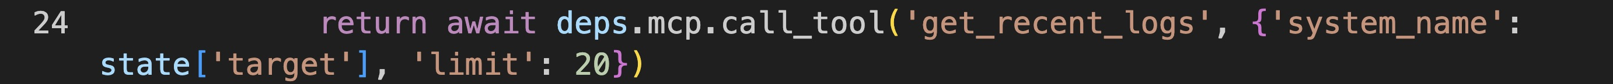
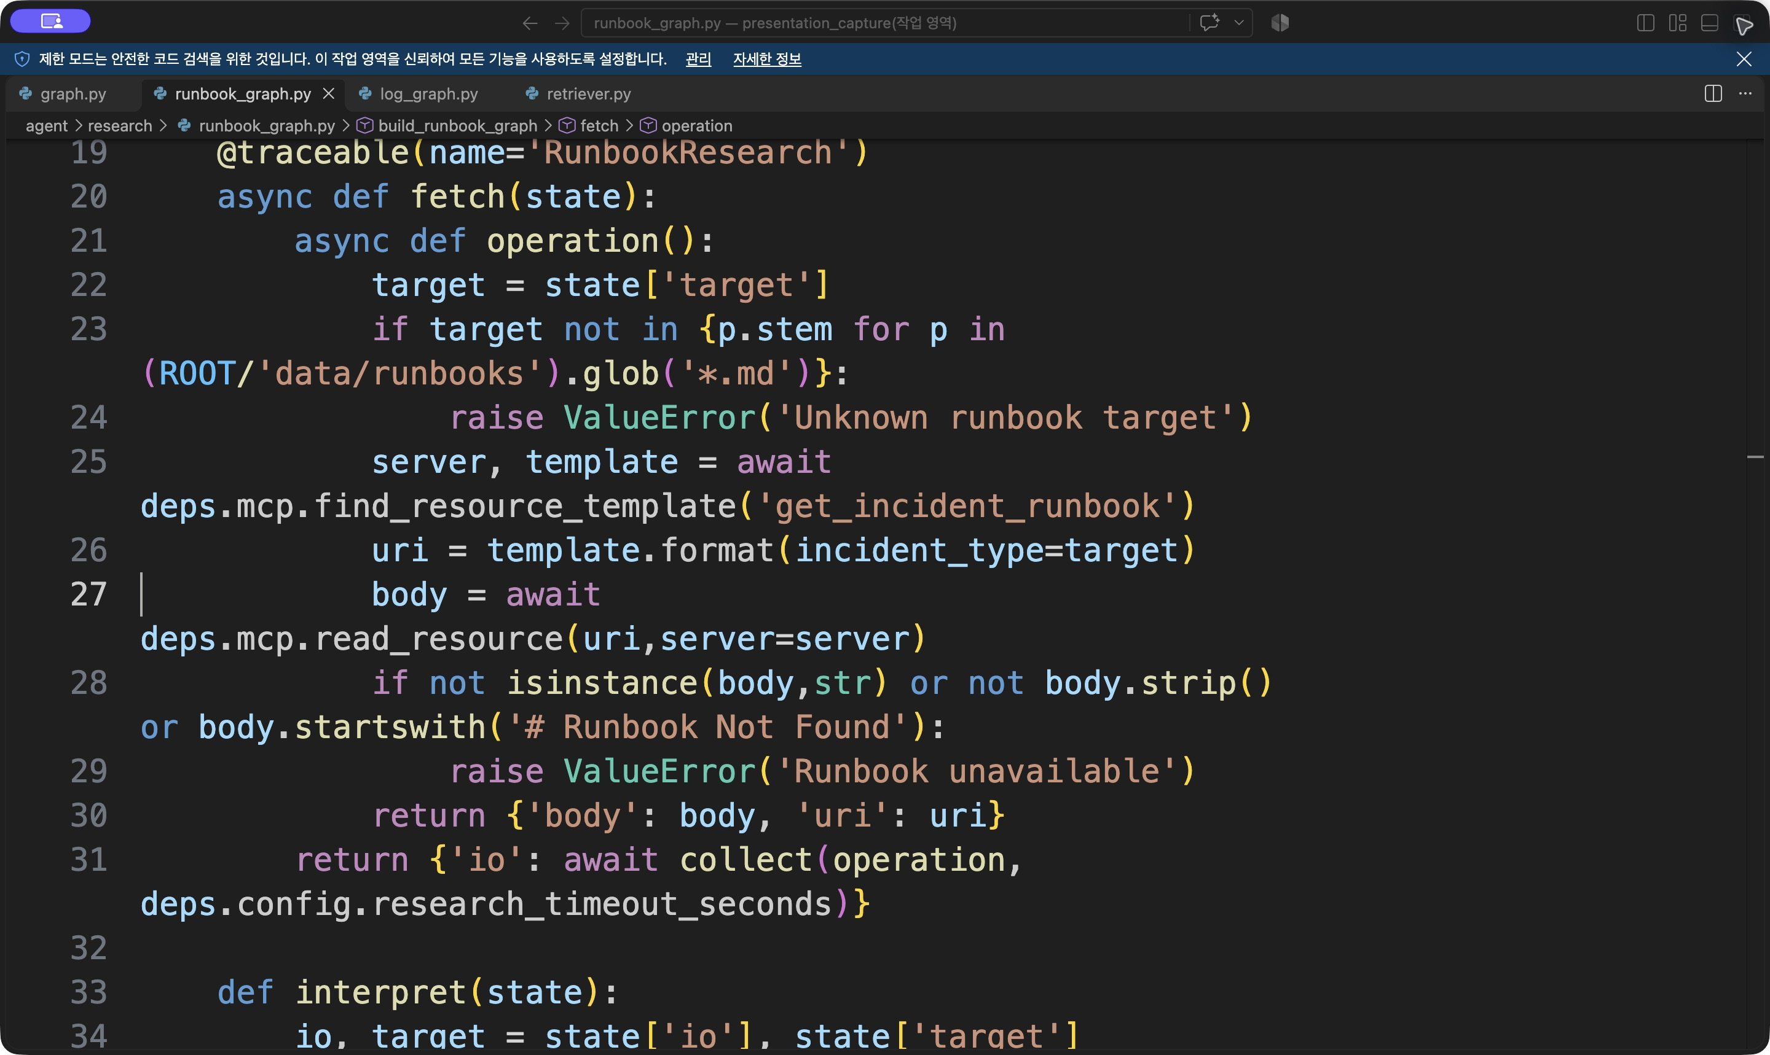
G087 신형섭
MCP: 로그 Tool과 런북 Resource
코드 설명 55초 · 누적 4:00
Tool: 기능 호출 / get_recent_logs(system_name, limit=20)
Resource: 문서 읽기 / 유형 선택 후 런북 본문 조회
응답의 대상·시각·출처를 검증합니다. 기존 세션·탐색·잠금 재사용. 실제 MCP I/O는 직렬입니다.
05
Notes:
이제 실제 자료를 가져오는 부분입니다. MCP Tool은 호출해서 데이터를 조회하는 기능이고, Resource는 읽을 수 있는 문서입니다. 위 코드는 제가 추가한 로그 Tool 호출입니다. 결제 서비스 이름과 최대 스무 개라는 제한을 전달합니다. 이어지는 검증에서는 응답의 대상과 합성 표시, 시각, 근거 ID를 확인합니다. 아래 코드는 선택된 런북을 읽습니다. 연결된 서버에서 Resource 템플릿을 찾고 장애 유형으로 URI를 만든 뒤 본문을 조회합니다. 이 문서는 앞으로 확인할 절차이지 실행 결과가 아닙니다. 기존 MCPClient의 서버 탐색과 세션, 잠금을 재사용했습니다. 전문 그래프는 병행 호출하지만 실제 MCP 요청은 잠금 때문에 직렬입니다. 이번 개선은 출처별 검증과 실패 격리이며, 병렬화로 빨라졌다고 해석하지 않았습니다.

Slide 6
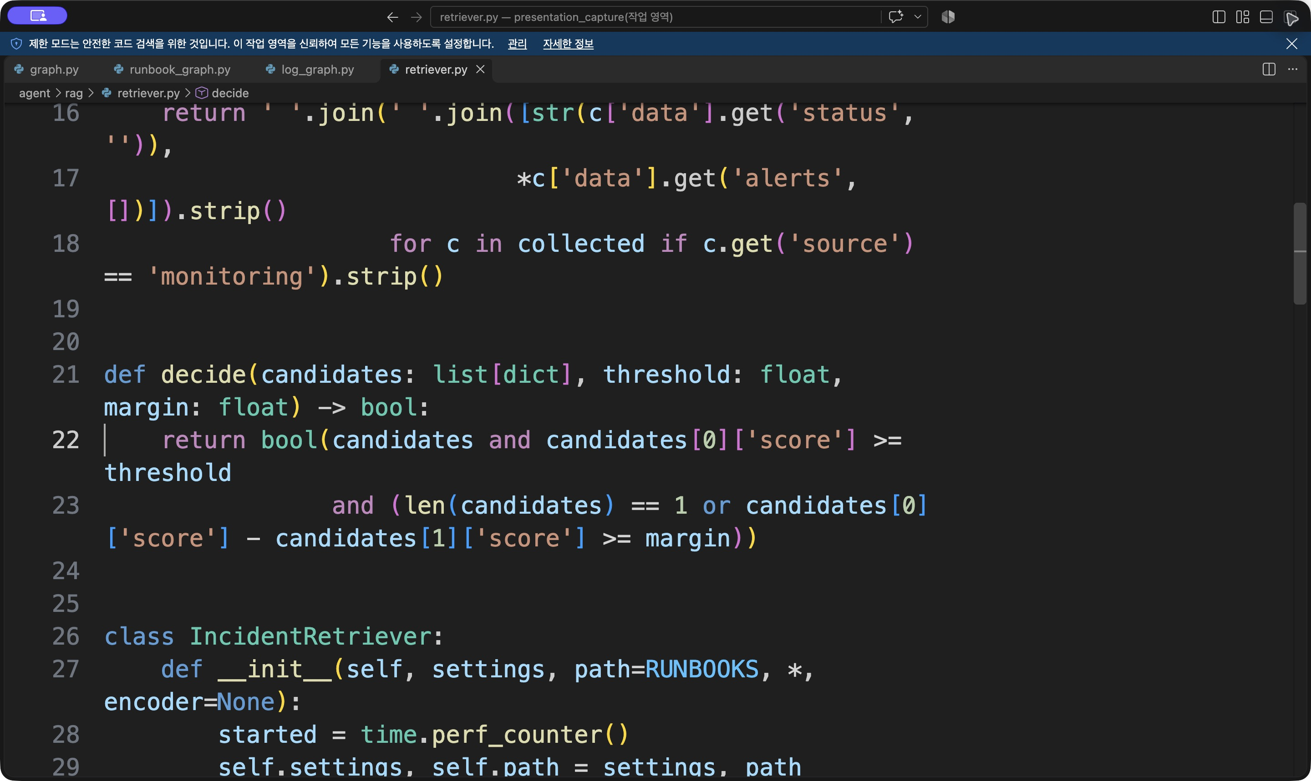
G087 신형섭
RAG: 의미 검색과 채택·보류
코드 설명 60초 · 누적 5:00
조회한 상태·알림 → E5 임베딩 → Chroma Top 3
채택: 1위 점수 ≥ 0.8 그리고 1·2위 차이 ≥ 0.01
채택 후 MCP 본문 조회 / 미달 시 추가 증상 요청
런북 6개를 문서 단위로 임베딩. 유사도는 확률이 아닙니다. 다음 개선: 기억 실패·실제 로그.
06
Notes:
마지막으로 어떤 런북을 읽을지 고르는 코드입니다. 검색 입력은 사용자 질문 자체가 아니라 실제 조회한 모니터링 상태와 알림입니다. 짧은 런북 여섯 개를 문서마다 하나의 벡터로 만들고 E5와 Chroma로 상위 세 개를 찾습니다. 문서에는 passage, 검색어에는 query 접두어를 사용합니다. 화면의 decide 함수는 1위 점수가 0.8 이상이고 1위와 2위 차이가 0.01 이상일 때만 채택합니다. 점수는 코사인 거리로 계산한 유사도이며 정답 확률이 아닙니다. 기준을 만족하면 앞서 본 재계획 노드가 런북 작업을 추가하고 MCP Resource로 본문을 읽습니다. 애매하면 임의로 DB 장애를 고르지 않고 추가 증상을 요청합니다. 관련 단위 테스트로 채택과 보류, 손상된 인덱스, 부분 실패를 확인했습니다. 구현하며 구조를 나누는 것과 답변을 신뢰할 수 있게 만드는 것은 별도로 검증해야 함을 확인했습니다. 다음에는 기억 실패 사례와 실제 로그 연동을 확대하겠습니다. 감사합니다.

Slide 7
G087 신형섭
감사합니다
07
Notes:
이후는 질의응답용 부록입니다.

Slide 8
G087 신형섭
부록 · 변경별 동일 조건 수치
변경 | 통제 조건 | Before / After
대상 정책 | fake·운영 질의 2개 | 허용 외 조회 2/2 → 0/2
RAG | 알려진 유형 6개 | 정답 1/6 → 4/6
전문 조사 | CPU 1사례·출처 3종 | 출처 2/3 → 3/3
요약 기억 | 12턴·8B·고정 chat | 회수 0/5 → 5/5
각 행은 별도 실험. 단계별 재생 지연은 미계측이며 백엔드 비교와 구분합니다.
08
Notes:
각 행은 별도 실험입니다. 표본 수와 통제 조건을 합산하지 않습니다. S1은 운영 두 사례, S2는 알려진 여섯 유형, S3은 같은 CPU 한 사례, S4는 고정 12턴과 Qwen 8B 및 고정 chat 경로입니다. README의 전후 캡처와 S6 상세 및 CSV에서 근거를 확인할 수 있습니다.

Slide 9
G087 신형섭
부록 · 메모리와 Judge의 한계
항목 | 확인 결과 | 해석
메모리 총 토큰 | 1,247 → 3,090 | 147.8% 증가
Qwen 기억 실패 | 허위 근거 ID | 요약 거부 후 fallback
오프라인 Judge | 38/39 scored | 계측 불일치 1행 제외
CPU groundedness | 모든 단계 4/4 | 정책 차이 구분 못함
사람 확인 4범주 방향 일치: Qwen·OpenAI 모두 4/4. 일반 평가 정확도는 미입증.
09
Notes:
고정 이력에서 recent 0/5, summary 5/5였지만 총 토큰은 1247에서 3090으로 늘었습니다. 일반적인 토큰 절감으로 해석하지 않습니다. 새 Qwen 기억 사례 두 건은 실패했습니다. Judge는 39행 중 38행을 채점하고 계측 근거가 불일치한 과거 한 행은 unscored로 남겼습니다. 사람 확인은 네 개의 독립 범주 사례이며 반복 호출을 독립 표본으로 세지 않았습니다. CPU groundedness는 모든 단계 4/4여서 전체 정책 품질의 개선 지표로 쓰지 않았습니다.

Slide 10
G087 신형섭
부록 · 기술 적용과 개선 포인트
Multi-Agent
전문 compiled subgraph·부분 실패 계약
MCP·의존성 주입
기존 세션 재사용·로그 Tool·deps 확장
RAG·모듈화
E5·Chroma 검색·조사·요약 책임 분리
LangSmith·단위 테스트
trace 확장·SSE 9개·OpenAI 응답 6개
다음 개선
기억 사례 확대·실제 로그·동기 호출 취소
전체 213 PASS·13 XFAIL / 공개 116 PASS·5 XFAIL. MCP I/O는 직렬, 부하 시험 미실시.
10
Notes:
새 전문 그래프, 근거 계약, E5·Chroma 검색, 증분 요약과 오프라인 Judge가 변경 범위입니다. 기존 MCP·DI·LangSmith를 확장했습니다. SSE 중단 수정 9개에 OpenAI 비동기 응답 단위 6개를 추가했습니다. 전체 로컬 213 PASS/13 XFAIL, 공개 파일만으로 116 PASS/5 XFAIL입니다. OpenAI chat/write는 실제 비동기 HTTP로 바꿔 취소 시 연결을 정리합니다. route/plan/analyze는 동기 호출이 남아 있습니다. 실제 운영 로그, 요약 의미 보존, 더 큰 독립 평가 집합이 다음 과제입니다.

Slide 11
G087 신형섭
부록 · Qwen과 OpenAI 교차 검증
같은 최종 코드 비교 | Qwen 8B / 8B | OpenAI mini / 4o
인사 HTTP p50 | 1.12초 | 1.70초
CPU HTTP p50 | 12.50초 | 4.70초
이름 회상 | 0/10 | 10/10
측정 40요청 API 비용 | 로컬 청구 $0 | $0.06398 추정
96요청 중 측정 80건. 지연 n=5, 회상은 한 이력 반복. 실제 청구·전력 비용 미측정.
11
Notes:
2026-10-22 같은 최종 코드·설정·E5 인덱스·합성 stdio MCP로 4입력×HTTP/SSE×2백엔드×(워밍업1+측정5), 총96요청을 실행했습니다. Qwen fast/quality는 모두 qwen3:8b, OpenAI는 gpt-4o-mini/gpt-4o입니다. CPU HTTP p50은12.50초와4.70초이나 인사는1.12초와1.70초로 Qwen이 빨랐습니다. 이름 회상은 같은 한 이력의 반복10건씩이며 Qwen0/10, OpenAI10/10입니다. 지연은 품질 실패도 포함했습니다. 모델·일부 프롬프트·토크나이저가 달라 백엔드 프로필 비교입니다. 측정 OpenAI40요청 추정액은0.06398395달러, 실제 청구액은 확인하지 않았습니다. Judge 사람 확인4범주 방향 일치는 두 모델 모두4/4이며 점수 차이가 일반 정확도 향상을 뜻하지 않습니다. 취소 검증 OpenAI6건/Qwen1건은 로컬 대기 취소와 미완료 저장 방지 확인이며 원격 추론·과금 중단 보장은 아닙니다. 근거: doc/ppt/model_validation.md와 측정 결과 화면.

Slide 12
G087 신형섭
부록 · 최종 Qwen 실행 화면
실제 Qwen 8B · strict/RAG/multi/summary. 근거는 합성 데이터이며 조치는 미실행 권고.
12
Notes:
실제 Qwen 8B 최종 실행 화면입니다. 앞의 fake 분류 비교와 다른 조건입니다. 지표·합성 로그·런북 근거와 불확실성, 미실행 조치 권고를 확인합니다. 발표 본문에서는 비교표에 집중하고 이 화면은 질문을 받으면 제시합니다.

